Slide 1
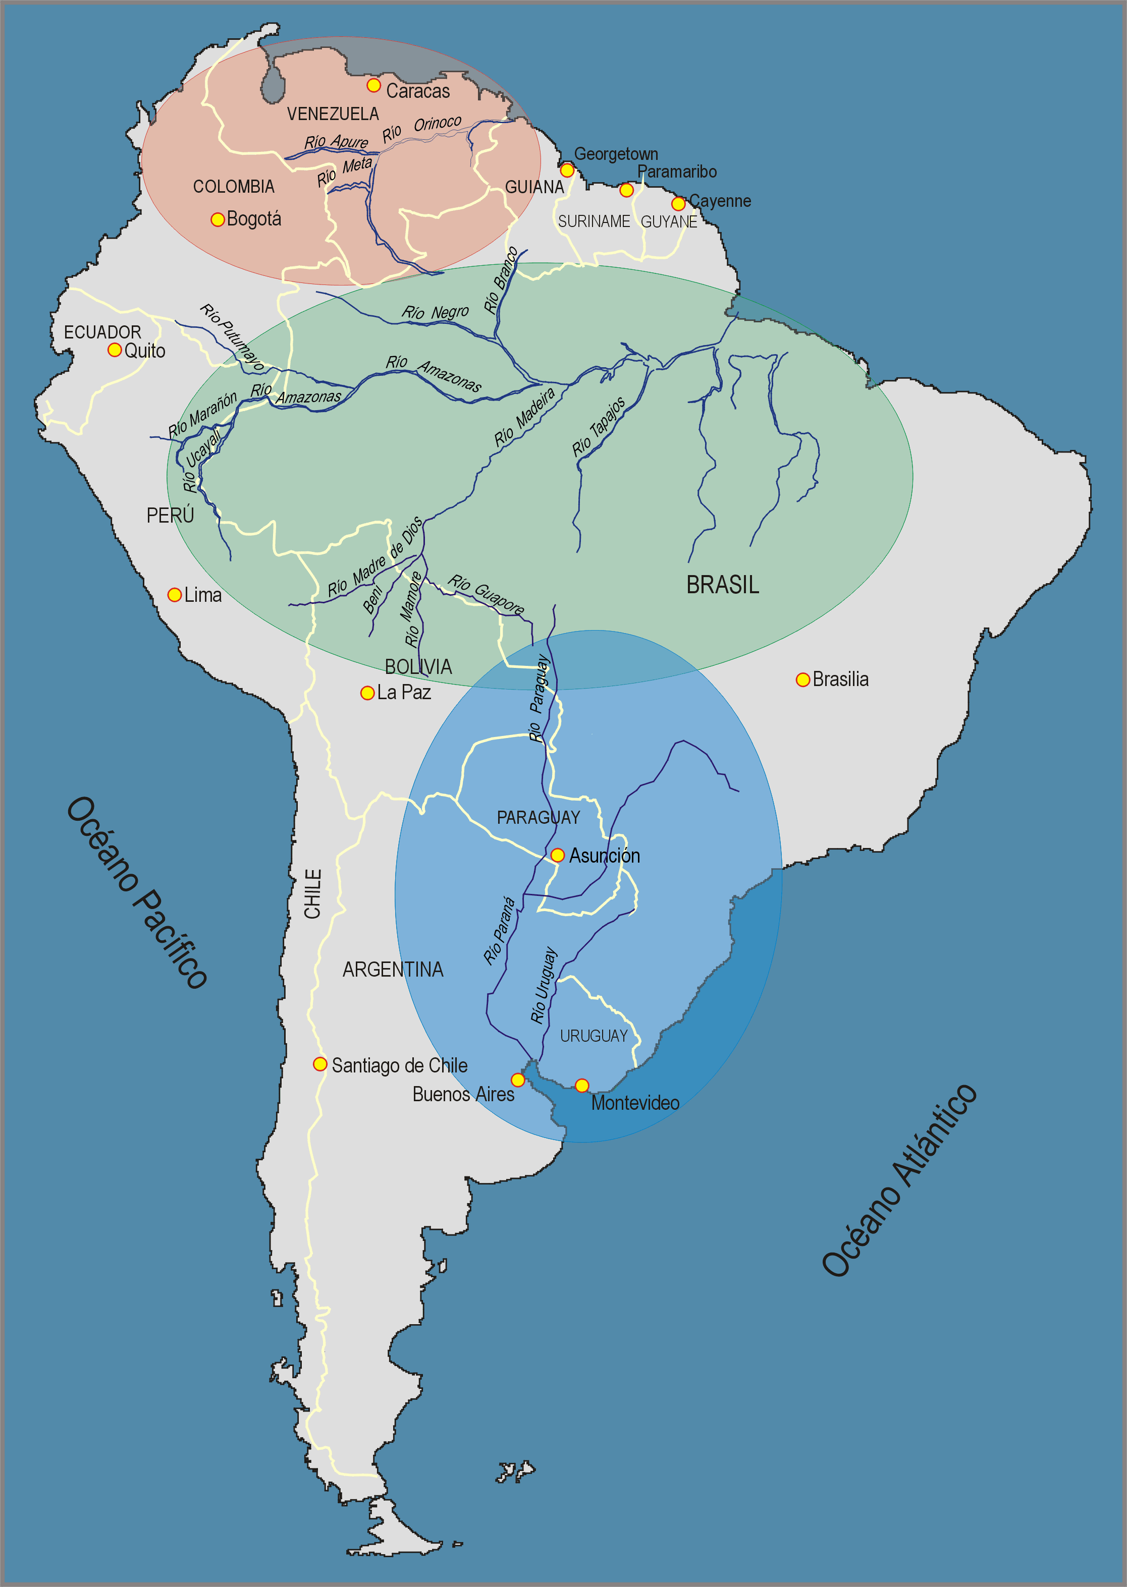


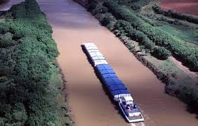
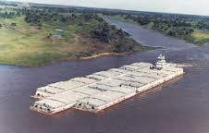
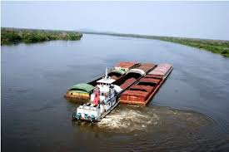
BANCO DE DESARROLLO DE AMÉRICA LATINA
IX ENCUENTRO ARGENTINO DE TRANSPORTE FLUVIAL
27 de abril 2015 – Santa Fe, Rosario
BASES PARA UN PROGRAMA REGIONAL CAF PARA EL DESARROLLO DE LAS HIDROVÍAS SUDAMERICANAS
CONSENSUADAS EN EL TALLER/FORO : HIDROVIAS PARA EL DESARROLLO Y LA INTEGRACIÓN SUDAMERICANA
Asunción, Paraguay - 25/26 de noviembre 2014

Slide 2
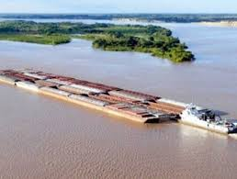
BANCO DE DESARROLLO DE AMÉRICA LATINA
¿POR QUÉ PENSAR EN UN PROGRAMA REGIONAL DE DESARROLLO DE LAS HIDROVÍAS?

Slide 3
IMPORTANCIA Y POTENCIALIDADES DE LAS CUENCAS HIDROGRAFICAS Y SUS HIDROVIAS
BANCO DE DESARROLLO DE AMÉRICA LATINA
Es un factor integrador e impulsor del desarrollo económico y social
El 70 % del territorio Sudamericano esta constituido por Cuencas con 110.000 km de ríos navegables. que en su mayor parte son mediterráneas y de mayor pobreza
Los gobiernos locales han fortalecido sus acciones para el desarrollo de sus cuencas hidrográficas
Todas las cuencas cuentan con tratados internacionales o leyes nacionales que regulan el sector y existe voluntad política para impulsar las hidrovias.
Sudamérica es la reserva mundial de alimentos. En el 2020 debe atender el 23 % de la demanda mundial, según FAO. Granos, minerales, maderas, contenedores son cargas disponibles y existe demanda mercados asiáticos, europeos y de USA.

Slide 4
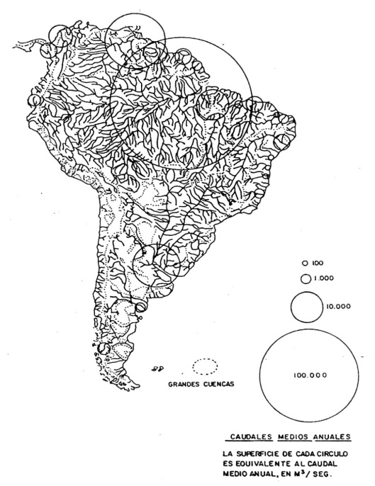
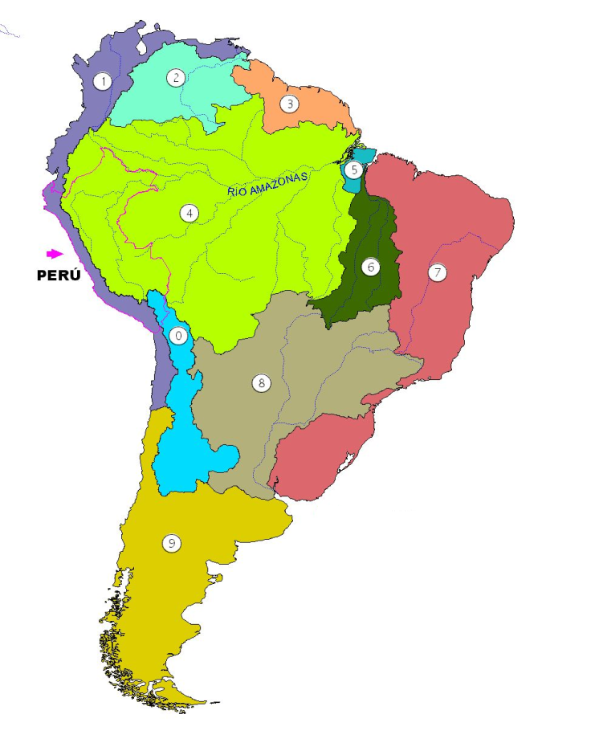
LAS CUENCAS HIDROGRÁFICAS SUDAMERICANAS Y SUS RIOS
BANCO DE DESARROLLO DE AMÉRICA LATINA
Sudamérica está totalmente cubierta por 10 cuencas y regiones hidrográficas
América del Sur: 402,3 millones de habitantes
RED FLUVIAL MAS IMPORTANTE DEL PLANETA
Cuenca del Río Amazonas
Cuenca del Río Orinoco
Cuenca del Río Paraná
Cuenca del Río Tocantins
Región Hidrográfica Lago Titicaca
Región Hidrográfica Magdalena/Andino/Caribe
Región Hidrográfica Atlántico Noreste
Región Hidrográfica Atlántico Noreste
Región Hidrográfica Laguna Merin/Atlantico
Región Hidrográfica Cono Sur

Slide 5
BENEFICIOS ESPECIFICOS DERIVADOS DEL DESARROLLO DE LAS HIDROVÍAS
BANCO DE DESARROLLO DE AMÉRICA LATINA
SOCIALES
ECONOMICOS
AMBIENTALES
Fortalecimiento de la integración transfronteriza
Integración social y cultural
Identificación con el territorio
Mejor desarrollo educativo y en sistemas de salud.
Mejoramiento de la calidad de vida
Generación de economías de escala
Reducción de costos logísticos y fletes
Incremento de la competitividad
Mejor inserción internacional
Nuevos polos de desarrollo
Aumento del PIB
Menor contaminación
Transporte más seguro
Bajo índice de accidentes
Bajo consumo de energía y combustibles
Menor polución y ruido generado
Menor congestión del transporte
de

Slide 6
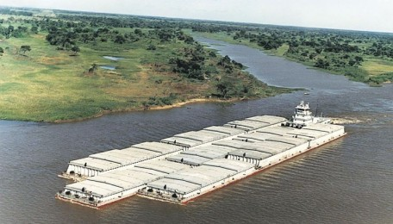
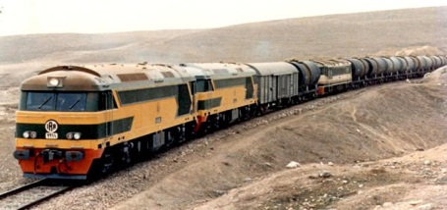

VENTAJAS COMPARATIVAS DE LA HIDROVÍA FRENTE A OTROS SISTEMAS
BANCO DE DESARROLLO DE AMÉRICA LATINA
Para movilizar 30.000 tn.
Sistema
Unidades
Hidroviario
20 Barcazas
Ferroviario
400 Vagones
Carretero
1.200 Camiones

Slide 7
BANCO DE DESARROLLO DE AMÉRICA LATINA
BASES PARA UN PROGRAMA REGIONAL PARA EL DESARROLLO DE LAS HIDROVÍAS SUDAMERICANAS

Slide 8
PROGRAMA REGIONAL
BANCO DE DESARROLLO DE AMÉRICA LATINA
DESARROLLO DE LAS HIDROVIAS BAJO TRES ENFOQUES COMPLEMENTARIOS
Instrumento de desarrollo e integración
Medio de transporte
Sistema logístico

Slide 9
Programa Regional CAF para el Desarrollo de las Hidrovías Sudamericanas
BANCO DE DESARROLLO DE AMÉRICA LATINA
Objetivo General
Implementar un programa regional para el desarrollo de las hidrovías sudamericanas con una visión integral, bajo los principios de complementariedad, cooperación, integración y cuidado del medio ambiente.

Slide 10
Programa Regional CAF para el Desarrollo de las Hidrovías Sudamericanas
BANCO DE DESARROLLO DE AMÉRICA LATINA
Objetivos Específicos
Apoyar el fortalecimiento de las políticas públicas y los procesos de adecuación y modernización institucional y legal del sector.
Identificar, analizar y promover proyectos de mejoramiento de la infraestructura, navegabilidad, puertos, logística y la conectividad, bajo una visión sistémica integral.
Apoyar los proyectos y actividades que favorezcan el desarrollo social en las áreas de influencia de las hidrovias.
Fomentar y apoyar la innovación, el desarrollo tecnológico y la realización de programas de capacitación en la región.
Desarrollar un sistema de información especializada de acceso público que permita generar conocimiento
Promover y difundir el conocimiento, prácticas y experiencias regionales e internacionales sobre el desarrollo de las hidrovías
Fomentar la conformación de alianzas regionales entre las entidades y gremios vinculados con el desarrollo de las hidrovias.

Slide 11
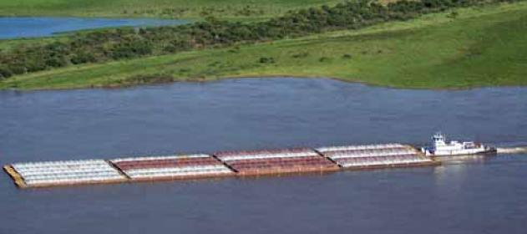
PILARES DEL PROGRAMA
BANCO DE DESARROLLO DE AMÉRICA LATINA
Navega-bilidad y Puertos
Institu-
cionali-
dad
Sosteni-
Bilidad
Ambiental
Social y
económi-
ca/finan-
ciera
Trans-
porte
Y
Logis-
tica
Modelos
De
Gestión

Slide 12
ESTRUCTURA DEL PROGRAMA
BANCO DE DESARROLLO DE AMÉRICA LATINA
PILARES
EFECTOS
IMPACTO
Navegabilidad Y Puertos
Institucionalidad
Modelos de gestión
Transporte y logística
Sostenibilidad ambiental, social y económico - financiero
Incremento del comercio exterior y mayor inserción internacional
Incremento y diversificación de la producción
Reducción de extra costos logísticos
Mejora tecnológica y capacitación especializada
Desarrollo alianzas publico privadas y de nuevos negocios
Mejora de la calidad de vida de la población
Nuevos empleos
Reducción de la pobreza
Nuevos polos desarrollo
Desarrollo de nuevos emprendimientos y nuevas inversiones
Profundización de la integración regional
LINEAS DE ACCION
PROYECTOS Y PROGRAMAS
INICIATIVAS BILATERALES Y MULTILATERALES
DIFUSIÓN

Slide 13
EVOLUCIÓN: RÍOS/HIDROVÍAS CON EL APOYO DEL PROGRAMA
BANCO DE DESARROLLO DE AMÉRICA LATINA
DESARROLLO
HIDROVIA
D3-E3
Pilares y TyL funcionando
Integración Logística
D3
MAYOR
DESARROLLO
D2-E2
Proceso desarrollo Pilares
TyL básicos
HIDROVÍA
FUNCIONANDO
D1-E1
Pilares incipientes
TyL débiles
D2
DESARROLLO
AVANZANDO
PILARES | Navegabilidad Puertos Institucionalidad Modelos de gestión
LINEAS DE ACCION | Proyectos y Programas Iniciativas Promoción
E1 AL E3: DESARROLLO PROGRESIVO PROGRAMA REGIONAL
RIO MEJORADO
(HIDROVIA en CONST.)
D1
DESARROLLO
INCIPIENTE
RIO NAVEGABLE
CON DIFICULTADES
EVOLUCIÓN POR
ETAPAS
RÍO
E1
E2
E3
TyL = Transporte y Logística

Slide 14
PROXIMOS PASOS
BANCO DE DESARROLLO DE AMÉRICA LATINA
BASES DEL PROGRAMA
2014 Nov./dic.
DIFUSION EN LA REGION
2015 – Primer semestre
LANZAMIENTO
2015 – Segundo Semestre
Presentación del «Proyecto de Bases» en el Taller de PY para recibir comentarios y sugerencias.
Presentación de las «Bases del Programa» en el Foro de PY
Análisis del Programa post eventos en PY
Elaboración del Programa
Difusión del proyecto de Programa Regional en puntos estratégicos del continente (Talleres)
Recepción de comentarios y sugerencias en los Talleres regionales
Análisis y conclusiones del trabajo realizado
Lanzamiento oficial del «PROGRAMA REGIONAL CAF PARA EL DESARROLLO DE LAS HIDROVIAS SUDAMERICANAS«
ELABORACION VERSION FINAL PROGRAMA Y PLAN DE ACCION
Preparación Acto Lanzamiento

Slide 15
BANCO DE DESARROLLO DE AMÉRICA LATINA
IX ENCUENTRO ARGENTINO DE TRANSPORTE FLUVIAL
27 de abril 2015 – Santa Fé, Rosario
MUCHAS GRACIAS

